Slide 1
现代密码学 理论与实践
实验6 — 数字签名

Slide 2
实验目的
  通过实际编程了解数字签名的工作原理
实验要求
  从文件读取数据，并产生数字签名，将运算结果显示在屏幕上(以十六进制形式) 。
  用校验算法检查数字签名是否正确，校验结果显示在屏幕上。

Slide 3
实验步骤如下：
创建两个文件，分别命名为file1.txt和file2.txt，并使两个文件的内容完全一样。
产生签名并校验
  产生签名：
    读取file1.txt的文件内容，用签名算法产生数字签名s
  校验签名：
    使用校验算法，对file2.txt的内容和签名s进行校验，并将校验结果显示在屏幕上(成功，或不成功)。
    (这一步结束时，应该显示校验成功)
修改file2.txt的一个或几个字节，重新执行程序(既重复执行第1步)，查看显示结果。
  (这一步结束时，应该显示校验失败)

Slide 4
复制库文件
将RSAREF库中的22个文件
GLOBAL.H RSAREF.H R_RANDOM.H
MD2.H MD5.H RSA.H
DIGIT.H NN.H PRIME.H
DES.H R_STDLIB.C R_RANDOM.C
MD5C.C DIGIT.C NN.C
PRIME.C R_KEYGEN.C MD2C.C
DESC.C R_ENCODE.C R_ENHANC.C
RSA.C
复制到程序所在文件夹下

Slide 5
(2) RSAREF库
RSAREF中关于数字签名主要有六个函数：
R_SignInit // 签名前的初始化
R_SignUpdate // 计算数字签名
R_SignFinal // 产生最终的签名结果
R_VerifyInit // 校验前的初始化
R_VerifyUpdate // 计算校验值
R_VerifyFinal // 产生最终的校验结果

Slide 6
int R_SignInit (
R_SIGNATURE_CTX *context,
int digestAlgorithm);
context：上下文变量
digestAlgorithm: 取值为 DA_MD2 或
DA_MD5
表示签名时使用哪种算法
压缩消息
调用成功返回0,否则返回RE_DIGEST_ALGORITHM表示传递给digestAlgorithm的值错误。

Slide 7
int R_SignUpdate (
R_SIGNATURE_CTX *context,
unsigned char *partIn,
unsigned int partInLen);
partIn、partInLen分别表示要签名的消息和消息长度
该函数的实际作用是对消息进行压缩。
可将消息分成多个部分，多次调用该函数

Slide 8
int R_SignFinal (
R_SIGNATURE_CTX *context,
unsigned char *signature,
unsigned int *signatureLen,
R_RSA_PRIVATE_KEY *privateKey);
用私钥privateKey产生最终的签名保存在signature中，签名长度保存在signatureLen

Slide 9
int R_VerifyInit (
R_SIGNATURE_CTX *context,
int digestAlgorithm);
digestAlgorithm的取值必须与产生签名时的取值相同，也就是签名和校验必须使用相同的Hash函数进行压缩
调用成功返回0，否则返回RE_DIGEST_ALGORITHM表示digestAlgorithm的取值错误

Slide 10
int R_VerifyUpdate (
R_SIGNATURE_CTX *context,
unsigned char *partIn,
unsigned int partInLen);
作用与R_SignUpdate相同

Slide 11
R_VerifyFinal (
R_SIGNATURE_CTX *context,
unsigned char *signature,
unsigned int signatureLen,
R_RSA_PUBLIC_KEY *publicKey);
用公钥publicKey校验签名signature，与此前压缩的消息是否正确
返回值：0 校验成功
RE_LEN signatureLen越界
RE_PUBLIC_KEY 公钥不正确
RE_SIGNATURE 校验不成功

Slide 12
示例代码
#include <string.h>
#include <stdlib.h>
#include "R_STDLIB.C"
#include "R_RANDOM.C"
#include "NN.C"
#include "RSA.C"
#include "DIGIT.C"
#include "MD5C.C"
#include "MD2C.C"
#include "PRIME.C"
#include "R_KEYGEN.C"
#include "DESC.C"
#include "R_ENHANC.C"
#include "R_ENCODE.C"

Slide 13
// 以十六进制形式显示output中的内容
void shows (char *msg, unsigned char *output, unsigned int len)
{
printf ("%s: ", msg);
for (unsigned int i=0; i<len; i++)
printf("%x", output[i]);
printf("\n");
}

Slide 14
//填充随机数结构体
void seed_randomStruct (unsigned char *seed, R_RANDOM_STRUCT *randomStruct)
{
unsigned int bytesNeeded = 256; //结构体所需种子长度
R_RandomInit (randomStruct);
while (bytesNeeded > 0)
{
R_RandomUpdate (randomStruct, seed,
strlen((char *)seed));
R_GetRandomBytesNeeded (&bytesNeeded,
randomStruct);
}
}

Slide 15
//产生RSA密钥
void create_RSAkey (R_RSA_PUBLIC_KEY *publicKey, R_RSA_PRIVATE_KEY *privateKey, unsigned int modul_bits,
int useFermat4, R_RANDOM_STRUCT *randomStruct)
{
R_RSA_PROTO_KEY protoKey;
int flag;
protoKey.bits = modul_bits; //设定模数长度
protoKey.useFermat4 = useFermat4; //设定e
flag = R_GeneratePEMKeys
(publicKey, privateKey, &protoKey, randomStruct); // 产生RSA密钥
if (RE_MODULUS_LEN == flag)
{ printf ("modulus length invalid\n"); exit(0); }
else if (RE_NEED_RANDOM == flag)
{ printf ("randomStruct is not seeded\n"); exit(0); }
}

Slide 16
int main(int argc, char* argv[])
{
R_RANDOM_STRUCT randomStruct;
R_RSA_PUBLIC_KEY publicKey;
R_RSA_PRIVATE_KEY privateKey;
R_SIGNATURE_CTX Scontext, Vcontext;
unsigned char seed[] = "asdfsafsafs2341131231";
char *msg1[2] = {"hello", ",world"};
char *msg2[2] = {"hello", ",world"};
unsigned char signature[MAX_ENCRYPTED_KEY_LEN];
unsigned int signatureLen;
// 填充随机数结构体，并产生RSA密钥
seed_randomStruct (seed, &randomStruct);
create_RSAkey (&publicKey, &privateKey,1024, 1, &randomStruct);

Slide 17
// 对hello,world产生签名
if (RE_DIGEST_ALGORITHM == R_SignInit
(&Scontext, DA_MD5))
{
printf ("digestAlgorithm is invalid\n");
return 0;
}
R_SignUpdate
(&Scontext, (unsigned char *) msg1[0], strlen(msg1[0]));
R_SignUpdate
(&Scontext, (unsigned char *) msg1[1], strlen(msg1[1]));
if (RE_PRIVATE_KEY == R_SignFinal
(&Scontext, signature, &signatureLen, &privateKey))
{
printf ("privateKey cannot encrypt message digest\n");
return 0;
}
shows("signature", signature, signatureLen);

Slide 18
// 校验签名
if (RE_DIGEST_ALGORITHM == R_VerifyInit (&Vcontext, DA_MD5))
{
printf ("digestAlgorithm is invalid\n");
return 0;
}
R_VerifyUpdate
(&Vcontext, (unsigned char *) msg2[0], strlen(msg2[0]));
R_VerifyUpdate
(&Vcontext, (unsigned char *) msg2[1], strlen(msg2[1]));
int ret = R_VerifyFinal
(&Vcontext, signature, signatureLen, &publicKey);

Slide 19
printf ("verify result: ");
switch (ret)
{ case 0: printf("success\n"); break;
case RE_SIGNATURE: printf("signature is incorrect\n");
break;
case RE_LEN: printf("signatureLen out of range\n"); break;
case RE_PUBLIC_KEY:
printf("publicKey cannot decrypt signature\n"); break;
}
return 0;
}

Slide 20
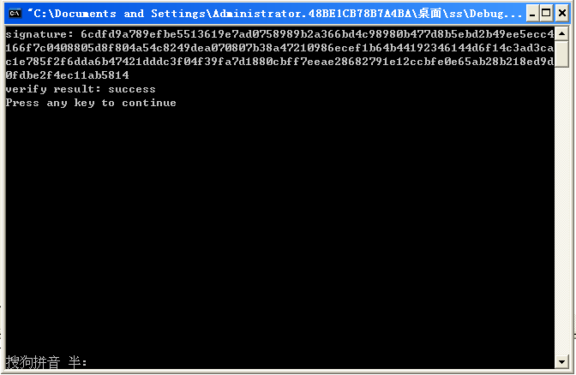

Slide 21
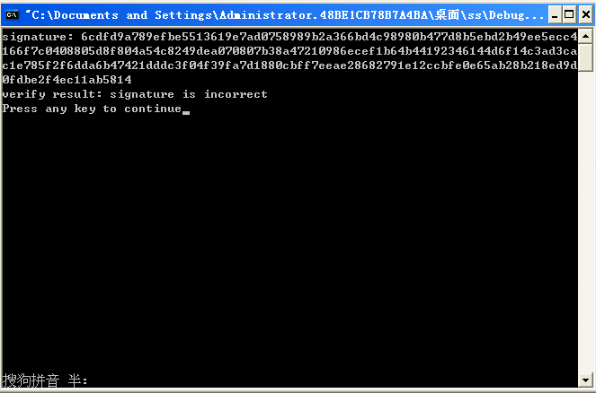
把msg2[1]改为“#world”后的情况

